Slide 1
Stage 1
Vidoes تعرف علينا و store
HOME
Stage 2
ماذا نقدم text
Photo Products | Photo Service
Nanotechnology
photo & TEXT
Stage 3

Slide 2
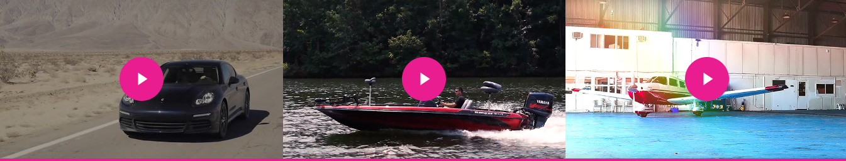
Stage 4
ABOUT US
TEXT SHORTEG
HOME
VIDOES FOR PRODUCTS
PRODUCT VIDOES
Stage 5
https://www.nanoceramicprotect.com /
بقية المعلومات مثل ما هيه (المشاريع وشركاء النجاح وتواصل معنا )
تنسق الألوان بشكل اكثر مناسب لاتجاه الشركة
صفحة الأفكار https://ceramicpro.com/

Slide 3
تعرف علينا
TEXT
رسالتنا
رؤيتنا
قصتنا

Slide 4
PRODUCTS
PHOTO
NANO SHOES
PHOTO
INTERDUCTION
PRESS
INTERDUCTION
7 FEATURES
VIDOE
PHOTO
VIDOE
HOW TO USE
APPLICATION
7 FEATURES
STORE
HOW TO USE
DOWNLOAD
PROFILE / PROCHORE/APPLICATION
APPLICATION
https://www.nanoceramicprotect.com/
DOWNLOAD

Slide 5





PRODUCTS
https://www.nanoceramicprotect.com/

Slide 6



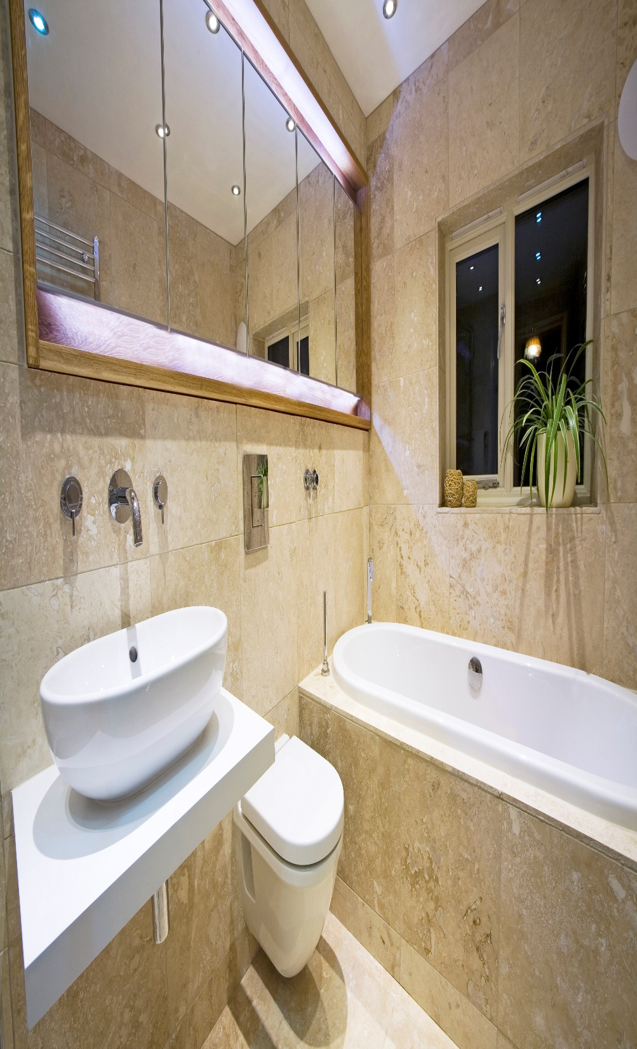

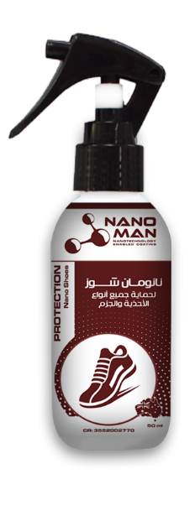
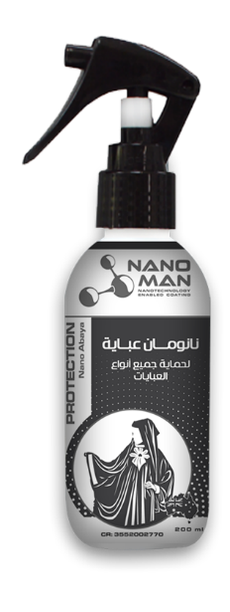
PRODUCTS
https://www.nanoceramicprotect.com/

Slide 7
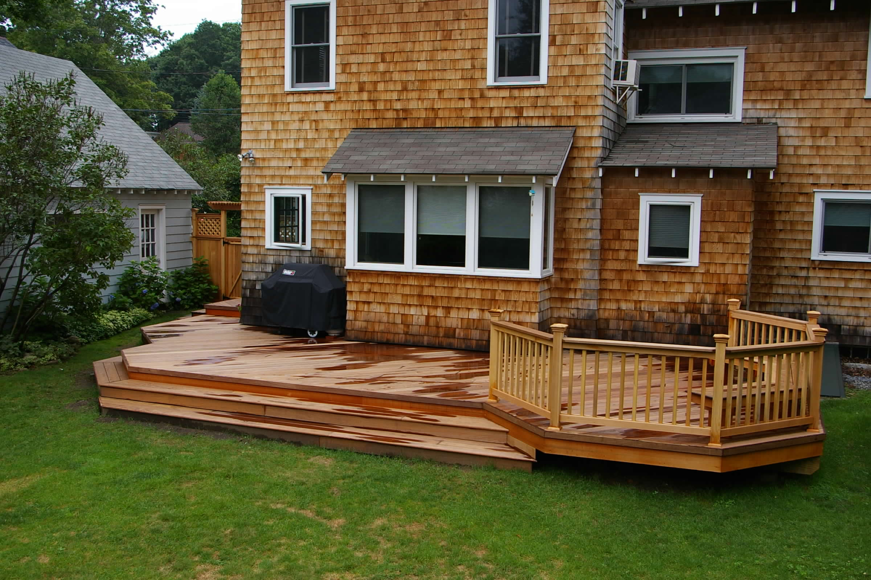
PRODUCTS
NANO STON
NANO WOOD
https://www.nanoceramicprotect.com/

Slide 8
SERVICE
شركاء النجاح
ايقونة اساسية
PROJECT MANGMENT CONTACT
MOBILE
EMAIL
مشاريعنا
صفحة فرعية
DOWNLOAD PROFILE
عند الضغط على الخدمة يعطي تفاصيل اكثر

Slide 9
شركاء النجاح
لوغو شركاء النجاح
لوغو شركاء النجاح
لوغو شركاء النجاح
اقراء المزيد
اقراء المزيد
اقراء المزيد
PRESS
TEXT
PHOTO

Slide 10
مشاريعنا
اقرأ المزيد
PRESS
اقرأ المزيد
اقرأ المزيد

Slide 11
PROJECT
text
videos
photo

Slide 12
STORE
DESINGE WITH ZIDE STAGE
مدونة
PRESS
SUBJECT
TEXT

